Slide 1
Модуль 1.
Двигательный аппарат человека

Slide 2
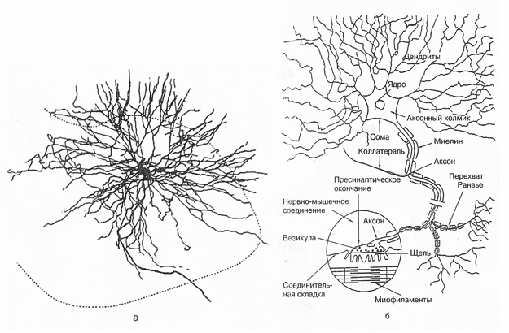
Рис.1 Морфологические свойства нейрона.
(Ulfhake, Ktllerth,1984)

Slide 3
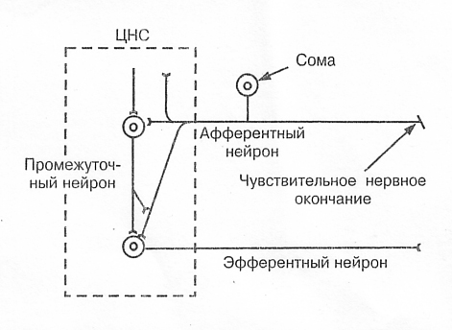


Рис. 2. Три функциональных класса нейронов

Slide 4
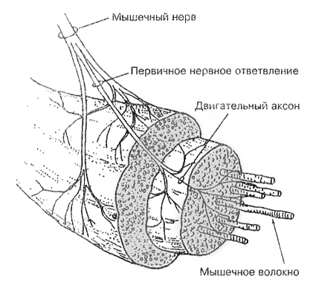
Рис. 3. Разделение мышечного нерва до уровня отдельных аксонов, иннервируемых отдельные мышечные волокна. Первичные, нервные ответвления могут прервать активацию различных частей мышцы (Peters,1989).

Slide 5
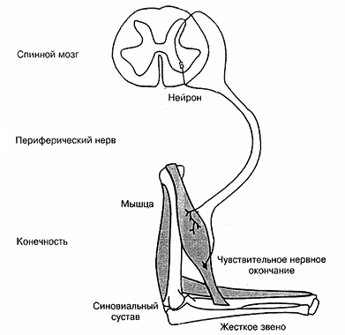
Рис. 4. Пять компонентов единой системы сустава

Slide 6
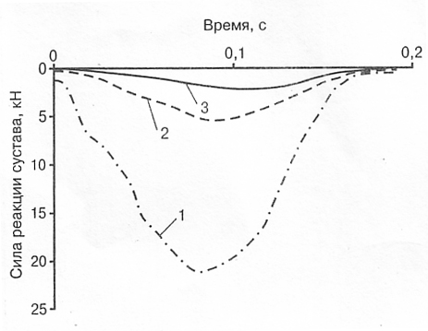
Рис.5. Сила реакции в коленном и голеностопном суставах во время опорной фазы бега (Harrison et al.,1986).

Slide 7
Удельная сила различных мышц
Таблица 1.
Наименование | Сила мышцы кг/см физиологического поперечника.
Икроножная с камбаловидной | 6.24
Разгибатели шеи | 9.0
Жевательная | 10.0
Двуглавая мышца плеча | 11.4
Трехглавая мышца плеча | 16.8

Slide 8
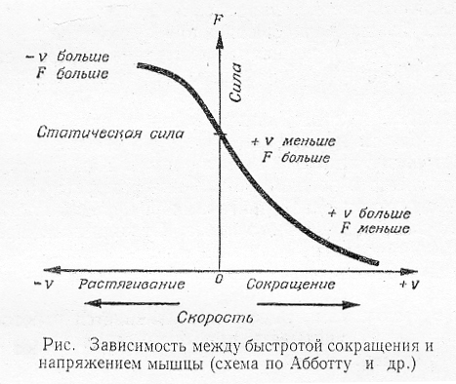
Рис. 6 Зависимость между быстротой сокращения и напряжением мышцы.

Slide 9
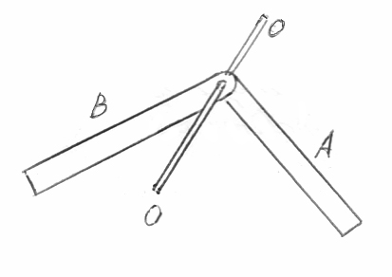
Рис. 7. Система из двух звеньев, соединенных осью ОО.

Slide 10
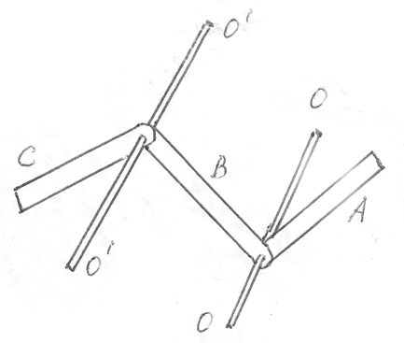
Рис. 8. Система, состоящая из трех звеньев.

Slide 11
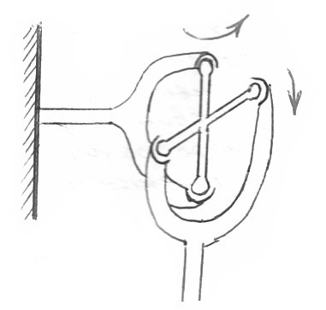
Рис. 9. Двухосное соединение.

Slide 12
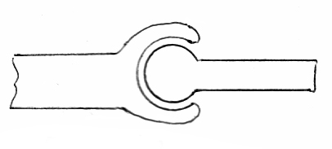
Рис. 10. Трехосное соединение.

Slide 13
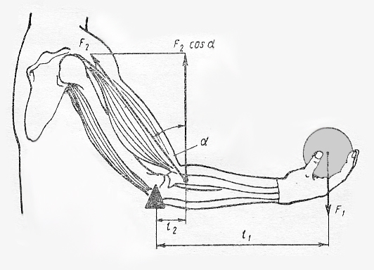
Рис.11. Пример рычага второго рода.

Slide 14
Данные о положении ЦМ звеньев тела человека.
(Таблица Фишера – Бернштейна) Таблица 1.
№ | Название звена | относ вес в % | ЦМ звеньев тела
1 | Голова | 6,7 | ЦМ этого звена лежит на середине линии, соединяющей две точки, лежащие над верхним краем наружных слуховых отверстий.
2 | Туловище | 43 | ЦМ этого звена лежит на линии, соединяющей середины плечевых и тазобедренных осей на расстоянии 0,44, считая от плечевой оси.
3 | Плечо | 2,7 | ЦМ лежит на оси этого звена, на расстоянии 0,47, считая от середины плечевого сустава.
4 | Предплечье | 1,62 | ЦМ лежит на оси этого звена на расстоянии 0,42, считая от середины локтевого сустава.
5 | Кисть | 0,61 | ЦМ этого звена лежит на линии, проходящей через середину лучезапястного сустава и 3-го пальца на расстоянии 0,47, считая от середины лучезапястного сустава
6 | Бедро | 14,2 | ЦМ лежит на оси этого звена на расстоянии 0,44, считая от середины тазобедренного сустава.
7 | Голень | 4,3 | ЦМ лежит на оси этого звена на расстоянии 0,42, считая от середины коленного сустава.
8 | Стопа | 1,6 | ЦМ лежит на линии, проходящей через середину пяточного бугра и 2-го пальца на расстоянии 0,44, считая от края пятки.

Slide 15
Коэффициенты уравнения множественной регрессии для вычисления массы сегментов тела у мужчин по массе (m) и длине тела (H) в положении стоя.
Таблица 2.
сегменты | коэффициенты | уравнения
 | В₀ | В₁ | В₂
Стопа | -0.829 | 0.0077 | 0.0073
Голень | -1.592 | 0.03616 | 0.0121
Бедро | -2.649 | 0.1463 | 0.0137
Нижняя часть туловища | -7.498 | 0.0976 | 0.04896
Средняя часть туловища | 7.181 | 0.2234 | -0.0663
Верхняя часть туловища | 8.2144 | 0.1862 | -0.0584
Кисть | -0.1165 | 0.0036 | 0.00175
Предплечье | 0.3185 | 0.01445 | -0.00114
Плечо | 0.250 | 0.03012 | -0.0027
Голова | 1.296 | 0.0171 | 0.0143

Slide 16
Коэффициенты уравнения множественной регрессии для вычисления массы сегментов тела для женщин по массе (m) и длине тела в положении стоя (H).
Таблица 3.
сегменты | коэффициенты | уравнения
 | В₀ | В₁ | В₂
Стопа | -1.207 | -0.0175 | 0.0057
Голень | -0.436 | -0.011 | 0.0238
Бедро | 5.186 | 0.183 | -0.042
Нижняя часть туловища | -4.91 | 0.124 | 0.0272
Средняя часть туловища | -2.741 | 0.031 | 0.056
Верхняя часть туловища | -16.6 | 0.14 | 0.0995
Кисть | -0.116 | 0.0017 | 0.002
Предплечье | 0.295 | 0.009 | 0.003
Плечо | 0.206 | 0.0053 | 0.0066
Голова | 2.388 | -0.001 | 0.015

Slide 17
БЛАГОДАРЮ ЗА ВНИМАНИЕ!
Notes:
В режиме показа слайдов щелкните стрелку, чтобы войти в центр начала работы с PowerPoint.

